Slide 1
VEILLÉE PASCALE
SAMEDI 4 AVRIL 2026
ANNÉE A

Slide 2
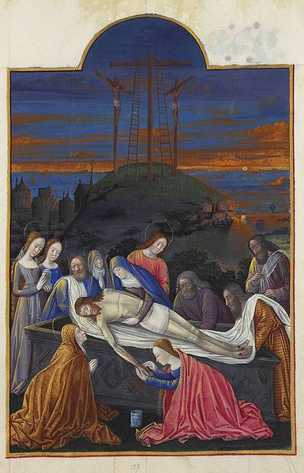

Slide 3
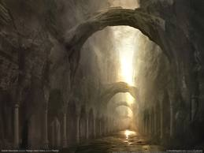

Slide 4
Allume un grand feu
Refrain :
Allume un grand feu au sommet de la montagne,
Allume le feu de tes yeux.
Autour de ce feu tous les peuples se rejoignent,
Allume le feu de Dieu.

Slide 5
1.
Regarde les étoiles dans la nuit,
Chacune porte un nom que tu connais.
Le feu comme une étoile nous redit
Que notre Dieu ne nous oublie jamais.

Slide 6
Refrain :
Allume un grand feu au sommet de la montagne,
Allume le feu de tes yeux.
Autour de ce feu tous les peuples se rejoignent,
Allume le feu de Dieu.

Slide 7
2.
Aux portes du désert tu dois choisir
La route à prendre vers la liberté.
Le feu comme un appel qu'il faut saisir
Nous montre le chemin de l'unité. .

Slide 8
Refrain :
Allume un grand feu au sommet de la montagne,
Allume le feu de tes yeux.
Autour de ce feu tous les peuples se rejoignent,
Allume le feu de Dieu.

Slide 9
3.
Dans la lumière du matin naissant,
Ton coeur peut-il longtemps vivre emmuré ?
Le feu comme un soleil resplendissant
Éclaire nos regards transfigurés.

Slide 10
Refrain :
Allume un grand feu au sommet de la montagne,
Allume le feu de tes yeux.
Autour de ce feu tous les peuples se rejoignent,
Allume le feu de Dieu.

Slide 11
4.
Réveille-toi car Dieu vient aujourd'hui
Pour achever ce qui était écrit.
Le feu qui se répand comme la pluie
Inonde notre terre de l'Esprit.

Slide 12
Refrain :
Allume un grand feu au sommet de la montagne,
Allume le feu de tes yeux.
Autour de ce feu tous les peuples se rejoignent,
Allume le feu de Dieu.

Slide 14
Soliste :
Lumière du Christ !
Assemblée :
Nous rendons grâce à Dieu !

Slide 16
Peuple de lumière - (Singer/Kempf)
Refrain
Peuple de lumière,
Baptisé pour témoigner,
Peuple d'évangile,
Appelé pour annoncer
Les merveilles de Dieu
Pour tous les vivants.
1
Vous êtes l'Évangile pour vos frères,
Si vous gardez ma Parole,
Pour avancer dans la vérité,
Bonne nouvelle pour la terre !

Slide 17
Refrain
Peuple de lumière,
Baptisé pour témoigner,
Peuple d'évangile,
Appelé pour annoncer
Les merveilles de Dieu
Pour tous les vivants.
2
Vous êtes l'Évangile pour vos frères,
Si vous suivez mon exemple,
Pour demeurer dans la charité.
Bonne nouvelle pour la terre !

Slide 18
Refrain
Peuple de lumière,
Baptisé pour témoigner,
Peuple d'évangile,
Appelé pour annoncer
Les merveilles de Dieu
Pour tous les vivants.
3
Vous êtes l'Évangile pour vos frères,
Si vous marchez à ma suite,
Pour inventer le don et la joie.
Bonne nouvelle pour la terre !

Slide 19
Refrain
Peuple de lumière,
Baptisé pour témoigner,
Peuple d'évangile,
Appelé pour annoncer
Les merveilles de Dieu
Pour tous les vivants. 4
Vous êtes l'Évangile pour vos frères
Si vous laissez les offenses
Pour déclarer à tous le pardon,
Bonne Nouvelle pour la terre !

Slide 20
Refrain
Peuple de lumière,
Baptisé pour témoigner,
Peuple d'évangile,
Appelé pour annoncer
Les merveilles de Dieu
Pour tous les vivants.
5
Vous êtes l'Évangile pour vos frères
Si vous luttez dans le monde
Pour apporter le droit et la paix,
Bonne Nouvelle pour la terre !

Slide 21
Refrain
Peuple de lumière,
Baptisé pour témoigner,
Peuple d'évangile,
Appelé pour annoncer
Les merveilles de Dieu
Pour tous les vivants.
6
Vous êtes l'Évangile pour vos frères
Si vous chantez ma promesse
De m'établir au milieu de vous,
Bonne Nouvelle pour la terre !

Slide 22
Refrain
Peuple de lumière,
Baptisé pour témoigner,
Peuple d'évangile,
Appelé pour annoncer
Les merveilles de Dieu
Pour tous les vivants.

Slide 24
Nous te louons splendeur du Père
Exultet Qu’éclate dans le Ciel
la joie des anges,
Qu’éclate de partout
la joie du monde,
Qu’éclate dans l’Église
la joie des fils de Dieu ! La Lumière éclaire l’Église, La Lumière éclaire la terre ; Peuples, chantez !
Refrain :
Nous Te louons,
Splendeur du Père,
Jésus Fils de Dieu !

Slide 25
2. Voici pour tous les temps l’unique Pâque,
Voici pour Israël
le grand passage,
Voici la longue marche
vers la terre de liberté !
Ta lumière éclaire la route,
Dans la nuit ton peuple s’avance, Libre, vainqueur !
Refrain :
Nous Te louons,
Splendeur du Père,
Jésus Fils de Dieu !

Slide 26
3. Voici maintenant la Victoire,
Voici la liberté
pour tous les peuples,
Le Christ ressuscité
triomphe de la mort !
O nuit qui nous rend la lumière,
O nuit qui vit dans sa Gloire
Le Christ Seigneur !
Refrain :
Nous Te louons,
Splendeur du Père,
Jésus Fils de Dieu !

Slide 27
4. Amour infini de notre Père,
Suprême témoignage
de tendresse,
Pour libérer l’esclave,
tu as livré le Fils !
Bienheureuse faute de l’homme,
Qui valut au monde en détresse Le seul Sauveur !
Refrain :
Nous Te louons,
Splendeur du Père,
Jésus Fils de Dieu !

Slide 28
5. Victoire qui rassemble
ciel et terre,
Victoire où Dieu se donne
un nouveau peuple,
Victoire de l’Amour ;
victoire de la Vie !
O Père, accueille la flamme
Qui vers toi s’élève en offrande, Feu de nos cœurs !
Refrain :
Nous Te louons,
Splendeur du Père,
Jésus Fils de Dieu !

Slide 29
6. Que brille devant Toi
cette lumière :
Demain se lèvera l’aube nouvelle
D’un monde rajeuni
dans la Pâque de ton Fils !
Et que règnent la Paix,
la Justice et l’Amour,
Et que passent tous les hommes
De cette terre à ta grande maison, Par Jésus Christ !
Refrain :
Nous Te louons,
Splendeur du Père,
Jésus Fils de Dieu !

Slide 30
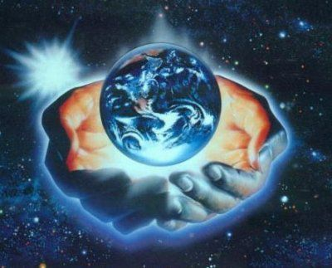

Slide 31
PSAUME DE LA CRÉATION
1
Par les cieux devant toi,
splendeur et majesté, Par l'infiniment grand,
l'infiniment petit, Et par le firmament,
ton manteau étoilé, Et par frère soleil,
je veux crier
Refrain
Mon Dieu, tu es grand, tu es beau, Dieu vivant, Dieu Très-Haut, Tu es le Dieu d'amour ! Mon Dieu, tu es grand, tu est beau, Dieu vivant, Dieu Très-Haut, Dieu présent en toute création !

Slide 32
2
Par tous les océans
et par toutes les mers, Par tous les continents
et par l'eau des rivières, Par le feu qui te dit
comme un buisson ardent, Et par l'aile du vent,
je veux crier
Refrain
Mon Dieu, tu es grand, tu es beau, Dieu vivant, Dieu Très-Haut, Tu es le Dieu d'amour ! Mon Dieu, tu es grand, tu est beau, Dieu vivant, Dieu Très-Haut, Dieu présent en toute création !

Slide 33
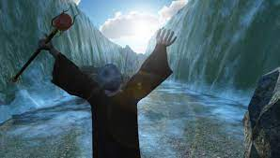

Slide 34
Cantique de Moïse
Refrain : Chantons le Seigneur
Car il a fait éclater sa gloire
Il a jeté à l’eau cheval et cavalier
(BIS)
1. Le Seigneur est ma force et c'est Lui que je chante, c'est lui qui m'a sauvé.
2. Le Seigneur est un vaillant guerrier, Yaweh est son nom, sa main écrase l'ennemi. Comme une pierre, ils sont tombés au fond des eaux.

Slide 35
Refrain : Chantons le Seigneur
Car il a fait éclater sa gloire
Il a jeté à l’eau cheval et cavalier
(BIS)
3. Qui est comme toi parmi les dieux, ô Yaweh ! Tu as soufflé de ton haleine et comme du plomb, la mer les a engloutis.
4. Tu nous conduiras sur la montagne, au lieu que tu habites, ô Seigneur. Où tu régneras dans les siècles des siècles.

Slide 36
Refrain : Chantons le Seigneur
Car il a fait éclater sa gloire
Il a jeté à l’eau cheval et cavalier
(BIS)

Slide 37
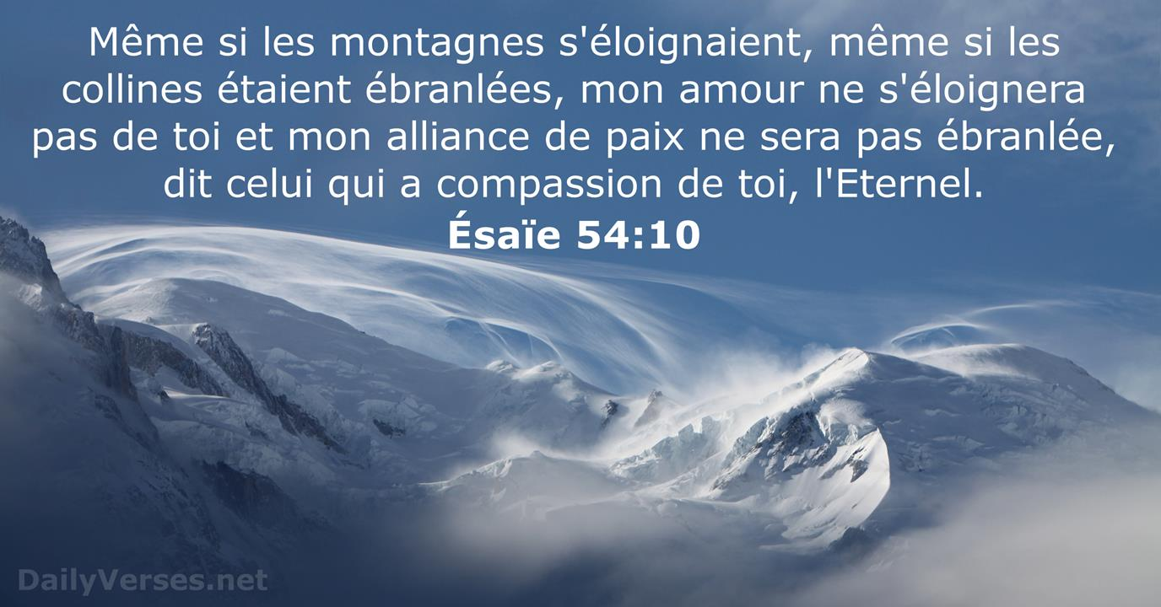

Slide 38
SIGNES PAR MILLIERS (K 226)
Refrain:
Signes par milliers,
traces de ta gloire, Signes par milliers,
Dieu dans notre histoire. Signes par milliers,
traces de ta gloire, Signes par milliers,
Dieu dans notre histoire.

Slide 39
1.
Ta main, Seigneur,
nous a donné des signes; Des signes par milliers,
DES SIGNES PAR MILLIERS : Le chant de l'univers,
le souffle de la mer, La flamme des vivants :
Dieu à l'œuvre
dans nos temps !

Slide 40
Refrain:
Signes par milliers,
traces de ta gloire, Signes par milliers,
Dieu dans notre histoire. Signes par milliers,
traces de ta gloire, Signes par milliers,
Dieu dans notre histoire.

Slide 41
2 - Nos yeux Seigneur,
se ferment sur tes signes, Les signes de la joie,
LES SIGNES DE LA JOIE : Tristesse est notre nuit,
la guerre avec ses cris, Le froid de nos maisons :
Dieu, tu brises nos prisons !

Slide 42
Refrain:
Signes par milliers,
traces de ta gloire, Signes par milliers,
Dieu dans notre histoire. Signes par milliers,
traces de ta gloire, Signes par milliers,
Dieu dans notre histoire.

Slide 43
3 - Jésus ton Fils,
nous a donné des signes, Des signes de clarté,
DES SIGNES DE CLARTÉ : Par lui l'aveugle voit,
le sourd entend sa voix, Zachée partage grand :
Dieu, parole qui surprend !

Slide 44
Refrain:
Signes par milliers,
traces de ta gloire, Signes par milliers,
Dieu dans notre histoire. Signes par milliers,
traces de ta gloire, Signes par milliers,
Dieu dans notre histoire.

Slide 46
GLORIA
Gloire à Dieu dans le ciel !
Grande paix sur la terre ! (Bis)
1. Nous te louons, Nous te bénissons
Nous t’adorons !
Nous te glorifions,
Nous te rendons grâce
Pour ton immense gloire !
2. Seigneur Dieu, le Roi du ciel,
Le Père tout puissant !
Seigneur Dieu, Agneau de Dieu,
Le fils du Père !

Slide 47
GLORIA
Gloire à Dieu dans le ciel !
Grande paix sur la terre ! (Bis)
3. Le seul Saint, le seul Seigneur,
Le seul très haut !
Jésus Christ, avec l’Esprit,
Dans la gloire du Père !
Gloire à Dieu dans le ciel !
Grande paix sur la terre ! (Bis)

Slide 48
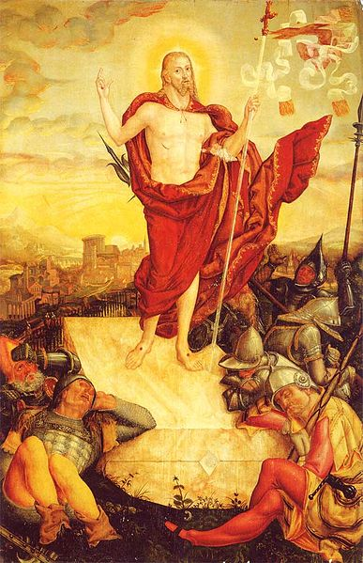

Slide 49

OUVERT EST LE TOMBEAU
(I 298)
Ouvert est le tombeau,
alléluia !
Ouvert notre avenir,
alléluia !
Voici le jour nouveau
que Dieu a fait surgir !
Alléluia, alléluia !

Slide 50
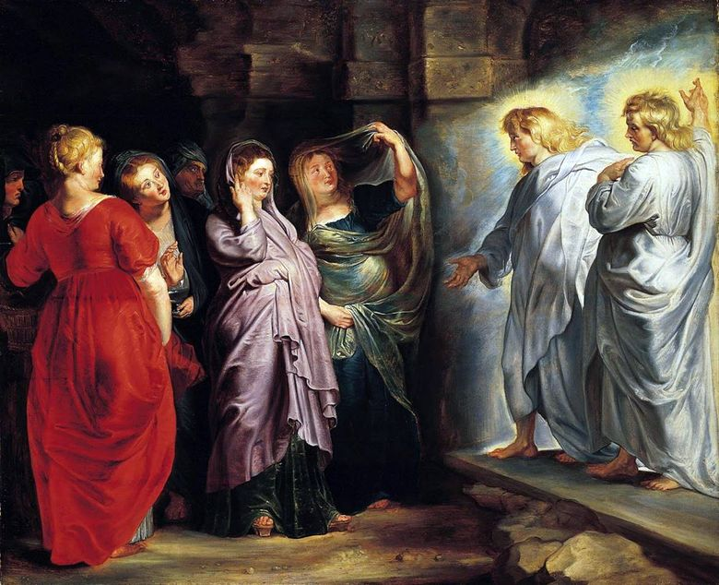

Slide 52
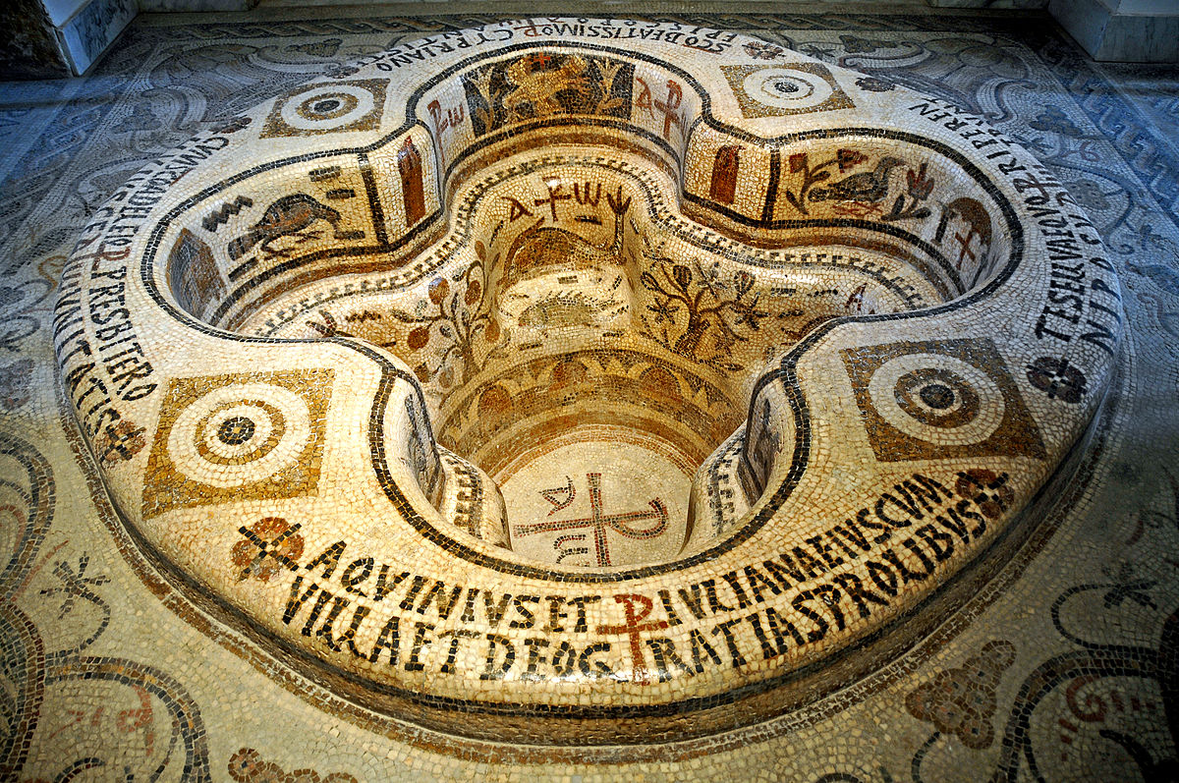

Slide 54
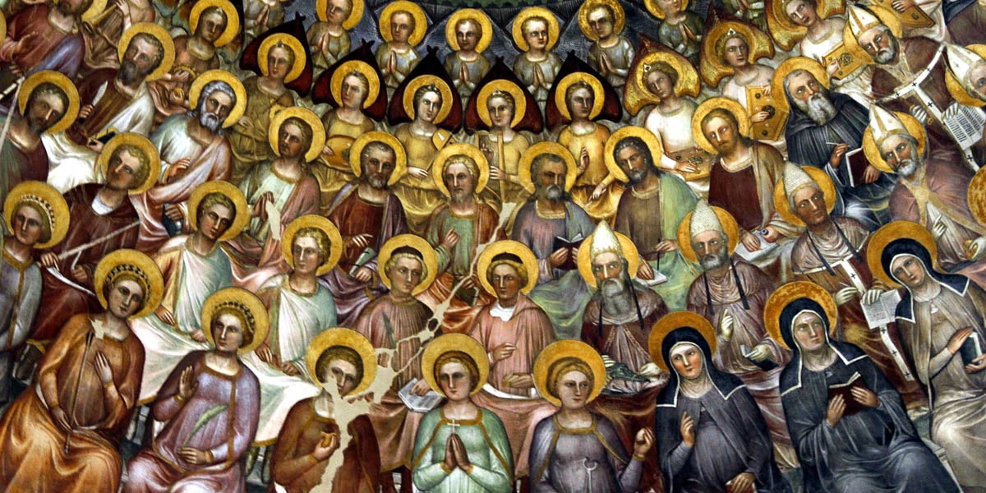

Slide 56


Slide 58
PROFESSION DE FOI DE L’ ASSEMBLÉE
Célébrant :
Frères et sœurs bien-aimés, par le mystère de Pâques, nous avons été ensevelis avec le Christ dans le baptême, afin que nous vivions en Lui d’une existence nouvelle ; et nous avons été consacrés par l’onction de l’Esprit Saint. C’est pourquoi en cette nuit plus claire que le jour, renouvelons notre profession de foi au Dieu vivant et vrai par son Fils Jésus Christ, notre Seigneur, dans l’Esprit Saint et la sainte Église Catholique.
Tous : Nous croyons en Dieu, le Père de Jésus, notre Seigneur et notre Père, Créateur du monde visible et invisible. Dans le Christ il nous a bénis et sanctifiés afin que nous vivions à la louange de sa gloire.

Slide 59
Célébrant :
- Que Dieu le Père vous confirme dans cette foi !
Tous :
Nous croyons en Jésus Christ, son Fils unique,
Il s’est livré pour tous les hommes jusqu’à la croix.
Il est ressuscité : Il est le premier-né d’entre les morts.
Il veut rassembler l’univers dans la paix de son amour.
Célébrant :
- Que le Fils Bien-Aimé de Dieu vous confirme dans cette foi !

Slide 60
Tous :
Nous croyons en l’Esprit Saint qui demeure en nous, par la grâce du baptême.
Nous croyons en la sainte Église Catholique qui est le Corps du Christ, à la Communion des Saints, en un seul peuple, au pardon des péchés par la puissance de la croix, et à la résurrection de la chair lorsque la création aura atteint sa plénitude.

Slide 61
Célébrant :
Que l’Esprit de sainteté vous confirme dans cette foi !
Frères et sœurs, recevez maintenant le rappel de votre baptême. Que descende sur vous la grâce de l’Esprit - Saint.
Soyez marqués du signe de la reconnaissance et de la vie en Jésus, le Seigneur ressuscité pour nous unir à Lui.

Slide 63
Naître et renaître
(Georges Lefebvre)
1. Naître et renaître
de l’eau et de l’Esprit ;
Naître et renaître.
Mourir pour vivre.
Être plongés
dans l’eau de nos baptêmes,
Être plongés
dans l’eau de nos baptêmes.

Slide 64
2. Naître et renaître
au souffle de l’Esprit ;
Naître et renaître.
Mourir pour vivre.
Ouvrir nos cœurs
au vent de Pentecôte,
Ouvrir nos cœurs
au vent de Pentecôte.

Slide 65
3. Naître et renaître
au soleil de l’Esprit ;
Naître et renaître.
Mourir pour vivre.
Quitter nos nuits
pour l’aube qui va naître,
Quitter nos nuits
pour l’aube qui va naître.

Slide 67
INTENTIONS
Ô Christ ressuscité,
exauce-nous !

Slide 69
QUE SOIT BÉNI LE NOM DE DIEU
Paroles : B. Ducatel – Mus : B. Mélois
R. Que soit béni le Nom de Dieu,
De siècle en siècle,
Qu’il soit béni ! (bis)
1. À lui la sagesse et la force,
Toutes ses voies sont droites,
Il porte juste sentence
En toutes choses.
2. À lui le secret des abîmes,
Il connaît les ténèbres,
Et la lumière réside
Auprès de lui.

Slide 70
Refrain :
Que soit béni le Nom de Dieu,
De siècle en siècle,
Qu’il soit béni ! (bis)
3. À lui la gloire et la louange,
Il répond aux prières,
Il donne l’intelligence
Et la sagesse.
4. Rendons gloire à Dieu
notre Père,
À son Fils Jésus-Christ,
Gloire à l’Esprit d’amour,
Dans tous les siècles.

Slide 72
Sanctus
Messe de saint Pierre et de saint Paul
Saint ! Saint ! le Seigneur
Dieu de l’univers.
Saint ! Saint ! le Seigneur
Hosanna !
Le ciel et la terre sont remplis
De ta gloire. Hosanna !
Béni soit celui qui vient
au nom du Seigneur.
Hosanna !
Saint ! Saint ! le Seigneur
Dieu de l’univers.
Saint ! Saint ! le Seigneur
Hosanna ! Hosanna !

Slide 74
Anamnèse
Messe de saint Pierre et de saint Paul
Soliste : Gloire à toi qui étais mort
Tous : Gloire à toi qui étais mort
Soliste : Gloire à toi, ressuscité
Tous : Gloire à toi, ressuscité
Soliste : Gloire à toi qui reviendras
Tous : Gloire à toi qui reviendras
Soliste : Louange et gloire à Toi
Tous : Louange et gloire à Toi

Slide 76
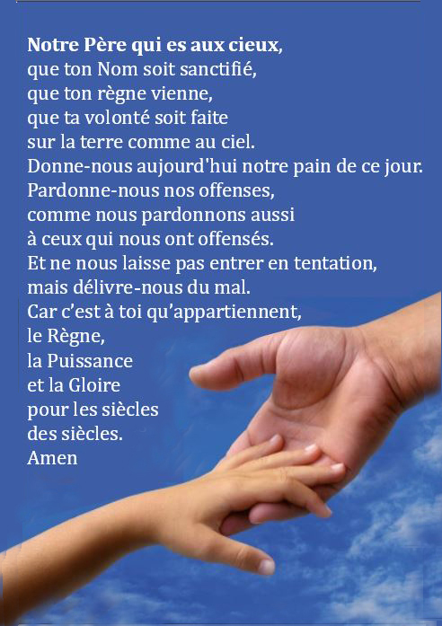

Slide 78
Agnus
Messe de saint Pierre et de saint Paul
Agneau de Dieu,
qui enlèves les péchés du monde,
prends pitié de nous.
Tous : prends pitié de nous.
Agneau de Dieu,
qui enlèves les péchés du monde,
prends pitié de nous.
Tous : prends pitié de nous.
Agneau de Dieu,
qui enlèves les péchés du monde,
donne-nous la paix.
Tous : donne-nous la paix.

Slide 80
IL EST TEMPS DE QUITTER VOS TOMBEAUX
R/ Il est temps de quitter
vos tombeaux De sortir du sommeil de la nuit, D'aller vers la lumière acclamer
le Dieu trois fois Saint ! (bis) 1 - Vainqueur de la nuit,
Christ ressuscité, Tu dévoiles la face du Père. Tu es la lumière, tu es notre joie. Sois béni, ô Dieu qui nous libère !

Slide 81
R/ Il est temps de quitter
vos tombeaux De sortir du sommeil de la nuit, D'aller vers la lumière acclamer
le Dieu trois fois Saint ! (bis) 2 - Unis à ton corps, Christ ressuscité, Tu nous mènes à la gloire éternelle Tu présentes au Père
ceux qu'il t'a confiés. Sois loué, reçois notre prière !

Slide 82
R/ Il est temps de quitter
vos tombeaux De sortir du sommeil de la nuit, D'aller vers la lumière acclamer
le Dieu trois fois Saint ! (bis) 3 - Tu donnes l'Esprit,
Christ ressuscité, Tu déverses les fleuves d'eaux vives. Fils aimé du Père tu nous as sauvés Gloire à toi, pour ta miséricorde !

Slide 83
R/ Il est temps de quitter
vos tombeaux De sortir du sommeil de la nuit, D'aller vers la lumière acclamer
le Dieu trois fois Saint ! (bis) 4 - Roi de l'univers,
Christ ressuscité, Toi qui trônes à la droite du Père. Tu viens dans la gloire
pour nous relever Ô Seigneur
que s'ouvre ton royaume !

Slide 84
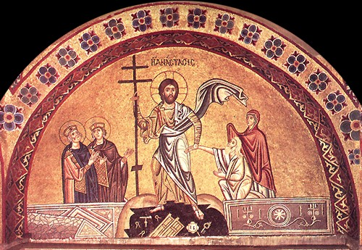

Slide 85
HYMNE PASCALE
Refrain:
Que ciel et terre
exultent et chantent !
Alléluia, Christ est vivant !(Bis)
Pourquoi chercher
parmi les morts ?
Il est vainqueur, ressuscité !
Alléluia, Christ est vivant !
Strophe 1.
Voici le jour de la Résurrection !
Peuples, rayonnons de joie !
Le Christ Dieu nous conduit
de la mort à la vie
Et nous chantons sa victoire !

Slide 86
Refrain:
Que ciel et terre
exultent et chantent !
Alléluia, Christ est vivant !(Bis)
Pourquoi chercher
parmi les morts ?
Il est vainqueur, ressuscité !
Alléluia, Christ est vivant !
Strophe 2.
Que le ciel se réjouisse,
Que la terre soit en fête,
Que soit dans l’allégresse
le monde visible et invisible
Car le Christ est ressuscité,
lui, la joie éternelle !

Slide 87
Refrain:
Que ciel et terre
exultent et chantent !
Alléluia, Christ est vivant !(Bis)
Pourquoi chercher
parmi les morts ?
Il est vainqueur, ressuscité !
Alléluia, Christ est vivant
Strophe 4.
Ô Pâque grande et toute sainte,
Ô Christ, Ô Sagesse,
Ô Verbe de Dieu,
Fais que nous te soyons unis
en parfaite vérité
Au jour sans fin de ton Royaume.
Strophe 5.
Une Pâque sacrée nous est apparue,
Pâque nouvelle et sainte, Pâque mystique,
Pâque très pure, Pâque du Christ, notre Sauveur,
Pâque qui ouvre le Paradis.

Slide 88
Refrain:
Que ciel et terre
exultent et chantent !
Alléluia, Christ est vivant !(Bis)
Pourquoi chercher
parmi les morts ?
Il est vainqueur, ressuscité !
Alléluia, Christ est vivant
Strophe 5.
Une Pâque sacrée nous est apparue,
Pâque nouvelle et sainte,
Pâque mystique,
Pâque très pure, Pâque du Christ,
notre Sauveur,
Pâque qui ouvre le Paradis.

Slide 89
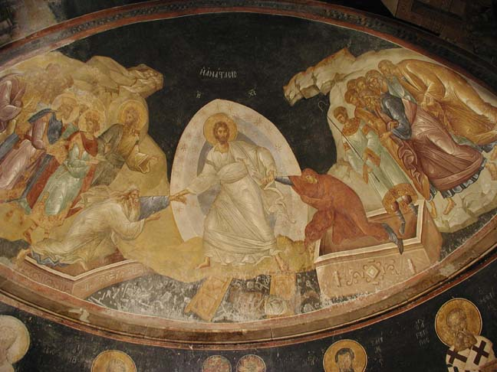

Slide 90
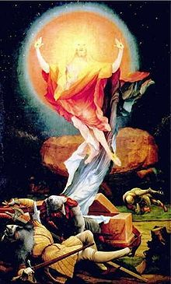

Slide 91
CRIEZ DE JOIE, CHRIST EST RESSUSCITÉ !
Criez de joie, Christ est ressuscité !
Il est vivant comme il l´avait promis.
Alléluia, Christ est ressuscité !
Il nous ouvre la vie !
1. Au milieu de notre nuit,
La lumière a resplendi.
La Vie a détruit la mort,
Christ ressuscité !
2. Vous les anges, louez-le,
Exultez depuis les cieux !
Tous les vivants louez Dieu !
Christ ressuscité !

Slide 92
Criez de joie,
Christ est ressuscité !
Il est vivant comme il l´avait promis.
Alléluia, Christ est ressuscité !
Il nous ouvre la vie !
3. Louez Dieu dans sa grandeur,
louez Dieu notre Sauveur !
Sans fin louez le Seigneur !
Christ ressuscité !
4. Accueillez en votre cœur
Jésus Christ l’Agneau Vainqueur !
Il est le chemin, la Vie,
Christ ressuscité !

Slide 93
